Slide 1
COVID-19 Impfungen
STIKO Empfehlung
Impfen Monatsbericht
Lage AG – FG33
07.12.2022

Slide 2
23. Aktualisierung der STIKO Empfehlungen
(Epid. Bull. 46/2022)
Keine Impfempfehlung für gesunde Kinder unter 5 Jahren
Grundimmunisierung nur für vorerkrankte Kinder (0,5 bis 5 J)
  Vorzugsweise BioNTech (3 Dosen mit 0-3-8 Wochen Abstand)
  Alternativ Spikevax (2 Dosen mit 4 Wochen Abstand, in D nicht verfügbar)
  Nach durchgemachter Infektion 1 Dosis weniger
Weiterhin nur 1 Impfdosis für gesunde Kinder 5 bis 11 Jahre
Bis zu 4 Impfdosen (2x GI + 2 Booster) für Kinder 5-11 mit Vorerkrankungen
Neu: „Kann“ Empfehlung für Kinder mit Kontakt zu Personen, die selbst keinen ausreichenden Immunschutz aufbauen können
  „Die STIKO relativiert ihre bisherige Empfehlung und rät dazu, nach individueller Abwägung und unter Berücksichtigung des Wunsches der Eltern zu entscheiden, ob eine Impfung durchgeführt werden sollte“

Slide 3
24. Aktualisierung der STIKO Empfehlungen
(veröffentlichung geplant für 15.12.)
Novavax-Booster ab 18 Jahren als Alternative bei Kontraindikationen gegen mRNA
  (off-label auch für Jugendliche 12-17)
  Novavax Booster ist im Vergleich zu Omikron-adaptierten mRNA unterlegen (Immunogenitätsdaten)
Angepasste Omikron-Impfstoffe für Kinder (5-11 Jahre) präferenziell empfohlen
  Bisher nur Co­mir­na­ty Ori­gi­nal/Omi­cron BA.4-5 (5/5 µg) zugelassen
Themen für 2023
  Überführung der COVID-Impfungen ins Regelsystem
  VidPrevtyn Beta
  Booster für Schwangere zum Nestschutz des Neugeborenen
  Evusheld (wirkungslos gegen BQ1.1)

Slide 4
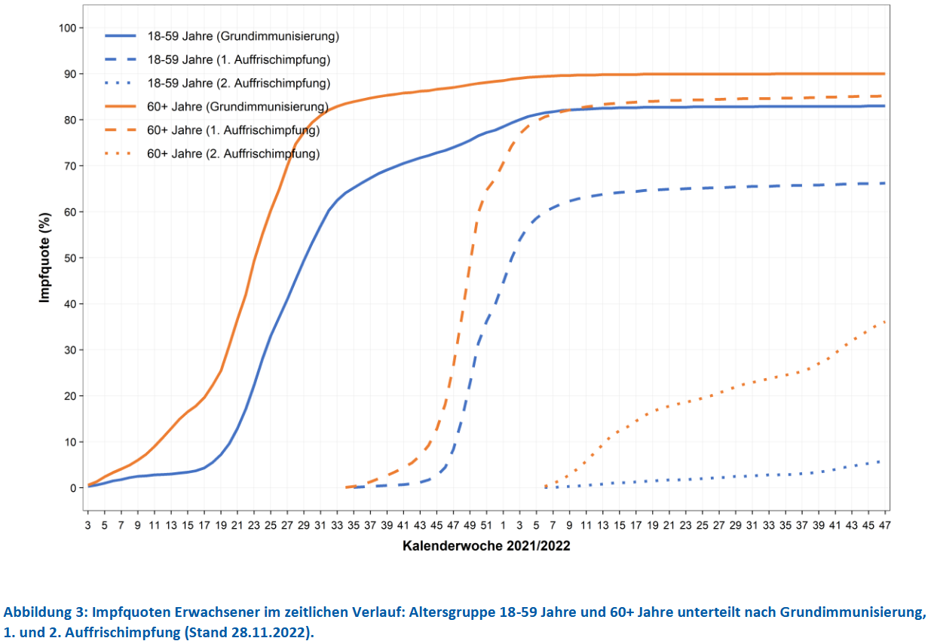
Monatsbericht Impfen (1.12.)
Impfquoten im Verlauf bei Erwachsenen 18+

Slide 5
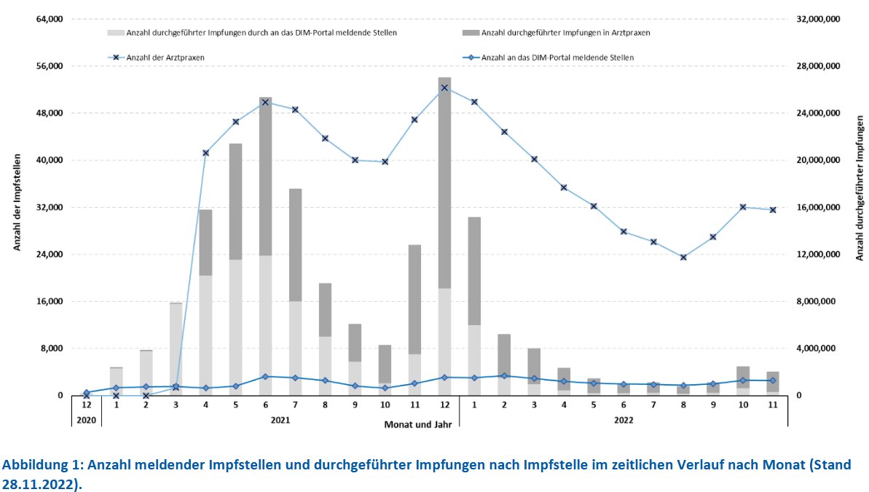
Monatsbericht Impfen (1.12.)
Impfstellen im Verlauf

Slide 6
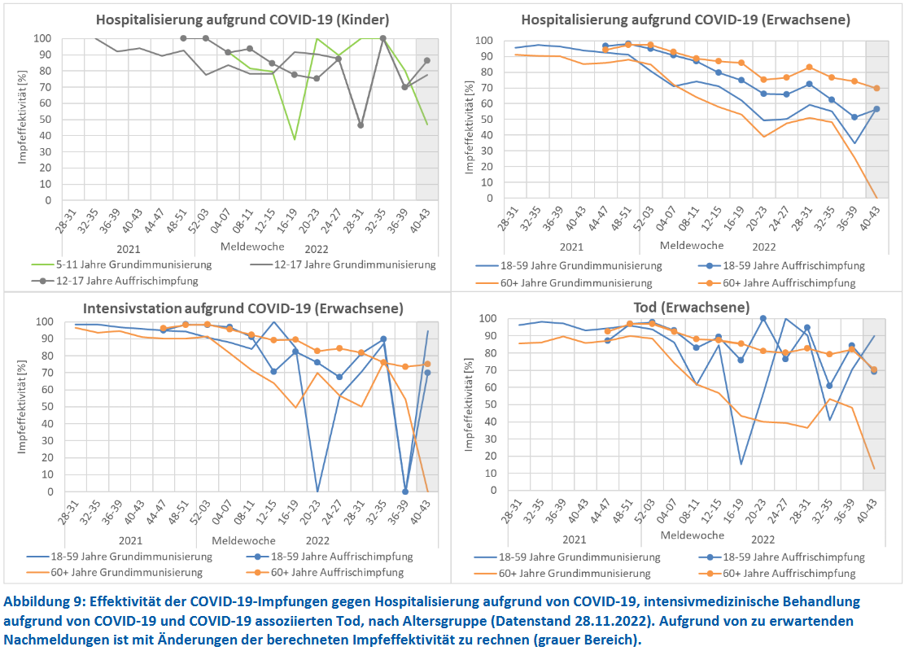
Monatsbericht Impfen (1.12.)
Impfeffektivität

Slide 7
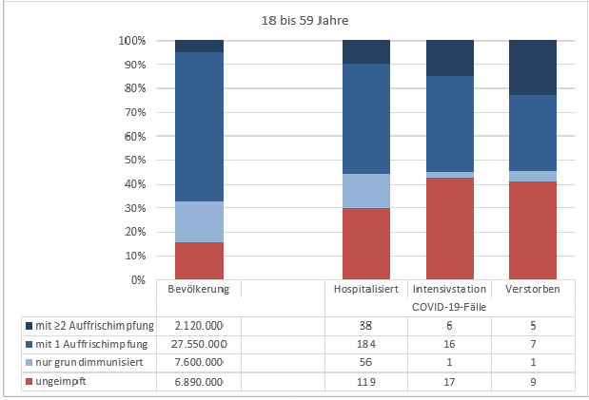
Monatsbericht Impfen (1.12.)
Impfdurchbrüche bei Erwachsenen, Meldewochen 40-43

Slide 8
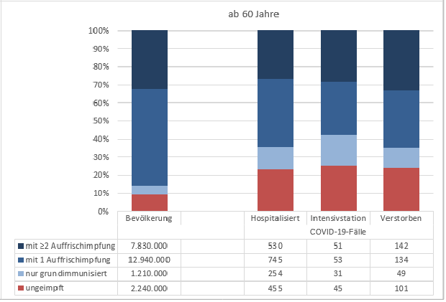
Monatsbericht Impfen (1.12.)
Impfdurchbrüche bei Älteren, Meldewochen 40-43

Slide 9
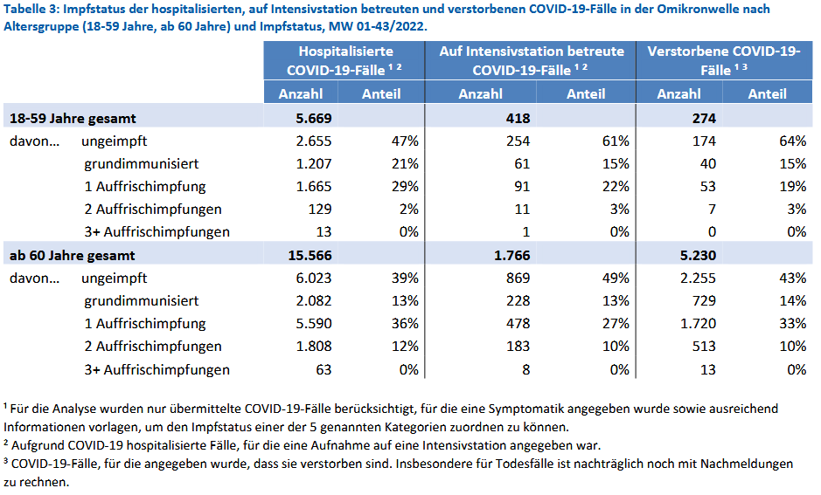
Monatsbericht Impfen (1.12.)
Sonderauswertung: Impfdurchbrüche 2022

Slide 10
Impf-Verordnung
Soll zum 31.12. bis 7.4. verlängert werden
Heute soll die Ressortabstimmung im BMG gestartet werden
DIM soll weiter laufen
  Meldepflicht (§4) soll weiter bestehen
Finanzierung der Impfungen soll neu geregelt werden
  Impfzentren können von den Ländern weiter betrieben werden
  Mobile Impfteams können von den KVen weiter betrieben werden
Überführung der COVID Impfung ins Regelsystem geplant zum 7.4.

